Slide 1
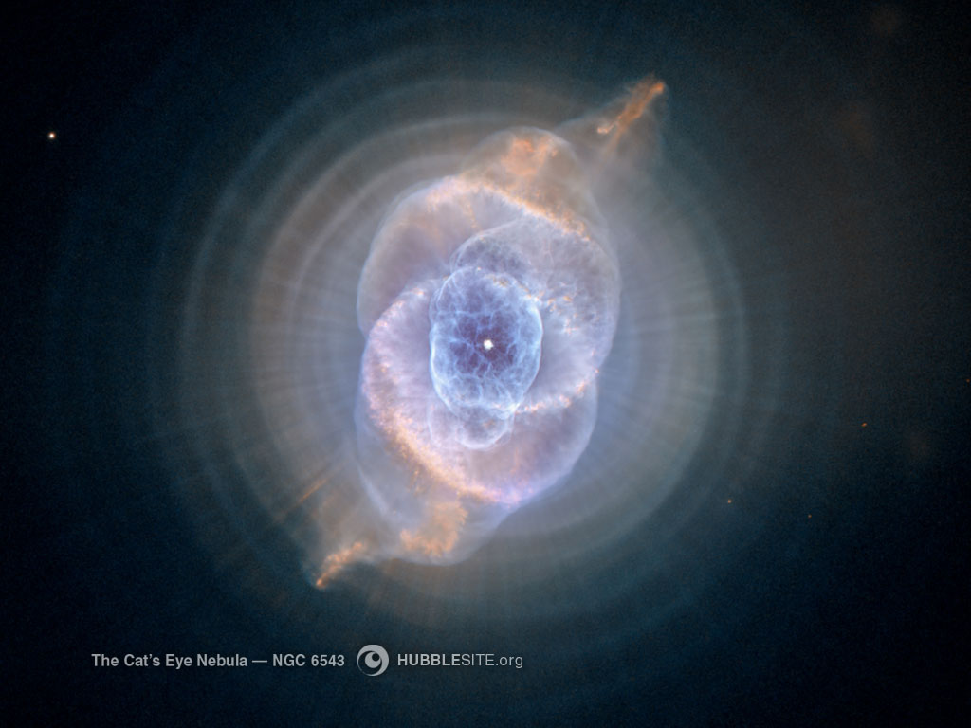
宇宙と人間III 〜原子核と放射線〜
磯部洋明（いそべひろあき）
京都大学 宇宙総合学研究ユニット
大阪府高齢者大学 科学と人間の共生を楽しく学ぶ科 2014年10月6日

Slide 2
できたばかりの宇宙は、水素とヘリウムくらいしかない、のっぺりとした世界
＊復習です。
宇宙の始まりから人間まで

Slide 3
今日の話
原子、原子核とは？
放射線とは？
なぜ放射線は人体に悪いのか？
Notes:
z0

Slide 4
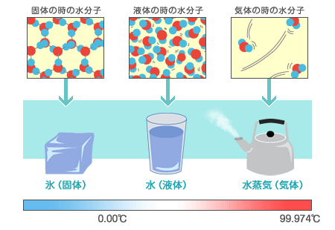
物質は原子からできている
水分子（H2O）は、水素原子Hが2つ、酸素原子Oが1つからできている
分子（原子）がしっかり結びついているのが固体、くっついているけどお互いに動き回れるのが液体、自由に飛び回っているのが気体
O
H
H
水分子
サントリーのHPより拝借 http://www.suntory.co.jp/company/mizu/jiten/know/kn_01_01.html
Notes:
a2ち

Slide 5
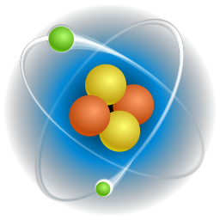
原子は原子核と電子からできている
電子
陽子
中性子
原子核
電子はマイナスの電気を持っている
原子核は、プラスの電気を持つ陽子と、電気を持たない中性子からできている
原子の種類は陽子の数で決まる（同位体の区別は後述）
Notes:
a2ち

Slide 6
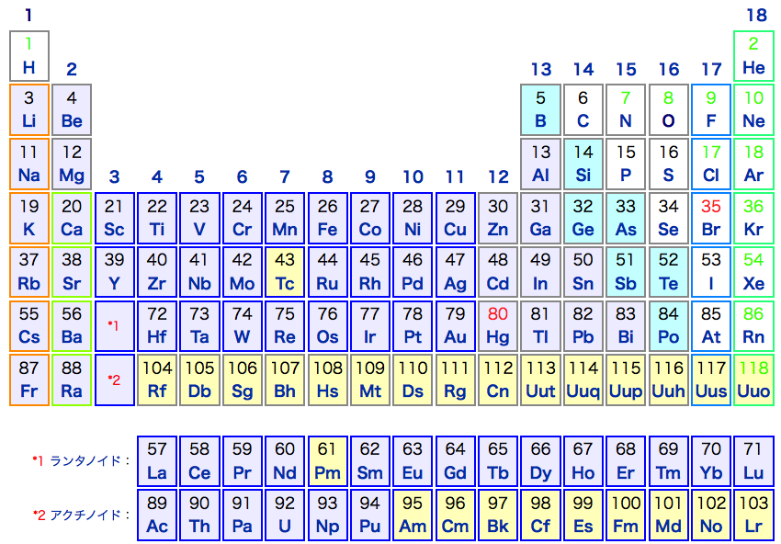
原子（元素）の種類（周期表）
Notes:
b２ち

Slide 7
有名どころを書いとくと
元素記号 | なまえ | 陽子の数（原子番号）
H | 水素 | 1
He | ヘリウム | 2
C | 炭素 | 6
N | 窒素 | 7
O | 酸素 | 8
Fe | 鉄 | 26
Cs | セシウム | 55
Au | 金 | 79

Slide 8
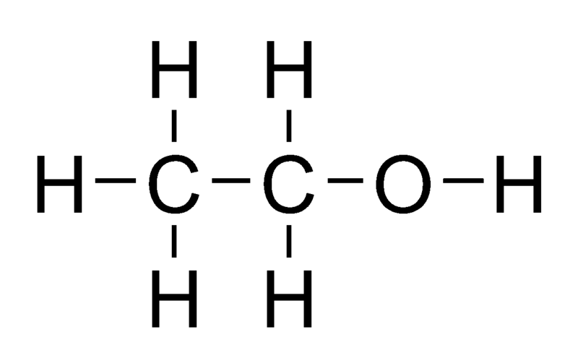
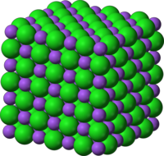
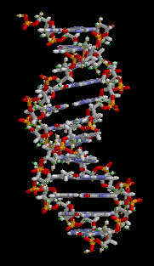
全ての「物質」はこれらの原子（元素）の 組み合わせでできる
エタノール（アルコールの一種）分子は
炭素Cが2つ、酸素Oが1つ、水素Hが6つ
食塩（塩化ナトリウム）は
ナトリウムNaと塩素Clがずらっと並んで結晶になっている
生命のDNAは、水素H、炭素C、酸素O、窒素N、リンPがずらっと並んでできている
「化学反応」とは原子の組み合わせを変えること
Notes:
b3ち

Slide 9
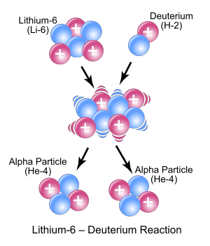
核反応：原子核がくっついたり壊れたりすること
軽い（小さい）2つの原子核がくっつく
＝核融合
重い（大きい）原子核が分裂する
＝核分裂
（分裂せずに電子等を放出して違う
原子核に変わる反応（ベータ崩壊）もある）
核融合や核分裂が起きると、莫大なエネルギーが放出される
（エネルギー放出しないような核反応は特殊な場合を除いてそもそも起きない）
Notes:
a2ち

Slide 10
ほとんど全ての元素は宇宙でできた
宇宙ができたとき（ビッグバン）、宇宙には
水素（陽子1つ）
ヘリウム（陽子2つ、中性子2つ）
と
しかなかった（リチウムもほんの少しだけあったらしい）
それ以外の元素は全て、星の内部で、又は星が大爆発（超新星爆発）する時の核反応で作られた
だから、皆さんの身体を作っている原子のほとんどは、太陽系が生まれる前に他の星の中で作られたもの
Notes:
b1ちわ

Slide 11
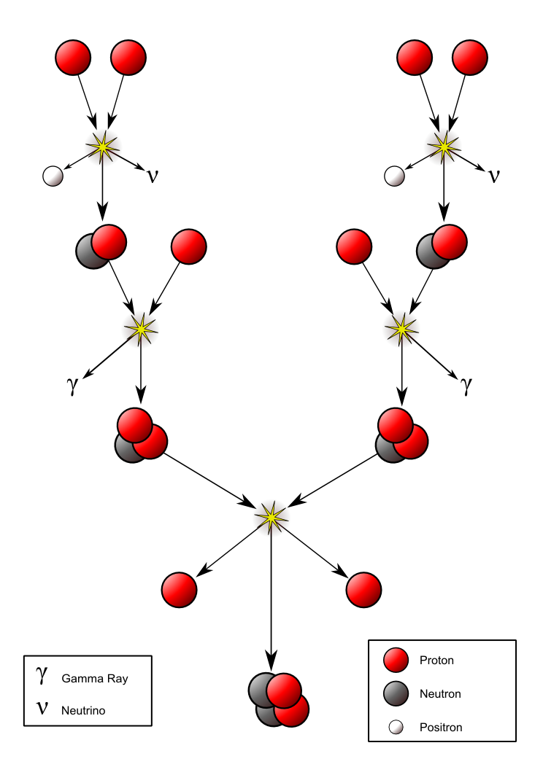
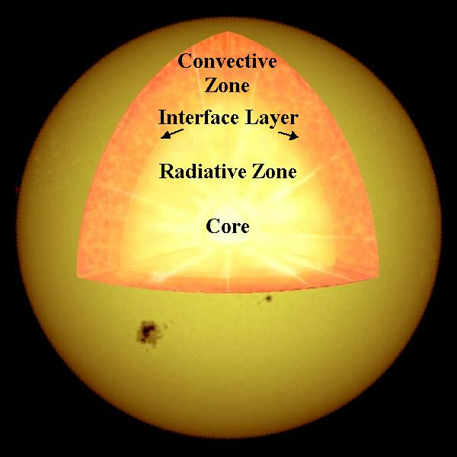
太陽のエネルギー源は、水素の核融合
水素原子核4つ
ヘリウム原子核1つ
炭素、酸素、窒素、鉄など、他の様々な元素も星の内部で作られる
（エネルギー源としては水素の核融合が圧倒的に大きい）
水素爆弾のエネルギーはこれ。発電に使う研究も長年行われているが、実現していない
Notes:
b3ち

Slide 12
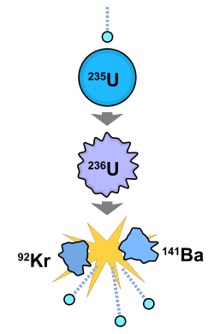
核分裂：原子爆弾、原子力発電所の原理
核分裂＝大きな原子核が分裂すること
中性子
ウラン235
ウラン235が中性子を1つ吸収してウラン236になる
ウラン236
ウラン236が核分裂して、2つの別々の原子核になる。この時
莫大なエネルギー（放射線）が出る
バリウム141
クリプトン92
核分裂の時に飛び出す中性子が、さらに同じ反応を引き起こす
＝＞連鎖反応
中性子
（爆弾や原子力発電所で使われる核分裂にはこれ以外の反応もあるが、連鎖反応のメカニズムは似ている）
Notes:
c3ち

Slide 13
同位体とは、中性子の数が違う原子核
元素の種類（＝化学的性質）は、陽子の数で決まる
陽子と中性子の重さはほぼ同じ。電子はとても軽い。
＝＞原子の重さは陽子と中性子の数で決まる
例えば炭素（陽子6つ）には以下の3つの同位体がある
陽子6個、中性子6個の炭素12
陽子6個、中性子7個の炭素13
陽子6個、中性子8個の炭素14
同じ元素でも、核反応の起こしやすさは、同位体によって（＝中性子の数によって）異なる。
ヨウ素はほとんどが陽子53個、中性子74個のヨウ素127だが、原子炉内でできるヨウ素131（陽子53個、中性子78個）はベータ崩壊により放射線を出す
Notes:
b3ち

Slide 14
さっきまでの復習
物質は全ての原子からできている
原子は原子核と電子からできている
原子核がくっついたり分裂したりして、原子の種類が変わることを「核反応」という
ここからは、「核反応」の時にでる「放射線」の話をします
Notes:
a2ち

Slide 15
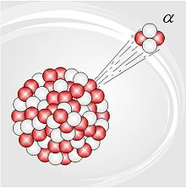
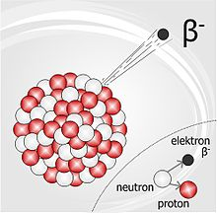
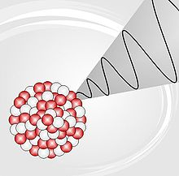
放射線とは： 高いエネルギーを持った粒子や電磁波のこと
いろいろ種類がある
アルファ線
（ヘリウム原子核）
ベータ線
（電子・陽電子）
ガンマ線
エネルギーの高い電磁波
（これより少しエネルギーが小さいのがエックス線）
これ以外にも中性子線、重粒子線など色々ある。とにかくエネルギーが高いもの。
Notes:
a2ち

Slide 16
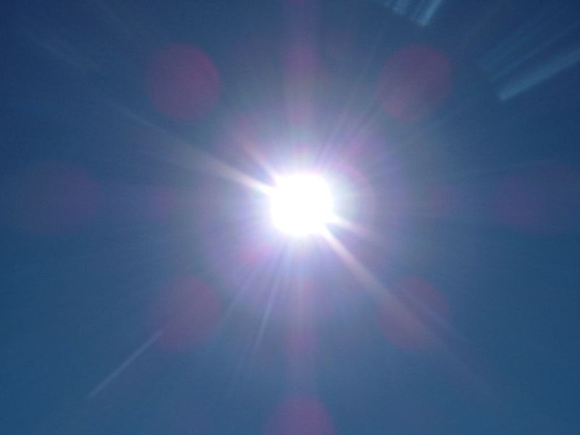
「エネルギーが高い」の意味（太陽を例に）
太陽からやってくる光
太陽からやってくる放射線
太陽からは光も放射線もやってくる
太陽光はピンポン球が1億個飛んでくるようなもの。一つ一つのエネルギーは大したことないが、数が多いので全体としてはエネルギー大。
放射線はゴルフボールが2,3個飛んでくるようなもの。全体としては大したことないが、一つ一つのエネルギーが大きいので当たるとダメージがある

Slide 17
核反応が起きると放射線が出る
「不安定な」同位体は、核反応を起こして他の元素に変わる。この時、余分なエネルギーを放射線として出す
ヨウ素131 ＝＞ キセノン131 + ベータ線 + ガンマ線
セシウム137 ＝＞ バリウム137 + ベータ線 + ガンマ線
同じヨウ素やセシウムでも、自然界に多く存在するヨウ素127やセシウム133は安定で、放射線を出さない
Notes:
b2ち

Slide 18
放射能とは：放射線を出す能力のこと
普通のヨウ素（ほとんどヨウ素127）は
放射線をほとんど出さない
＝放射能が小さい
放射性同位体であるヨウ素131がたくさん
含まれると、放射線を出す
＝放射能が大きい
放射能の大きさ＝1秒間にどれくらい放射線を出しているか
＝＞ これがベクレルという単位の意味
Notes:
a1ち

Slide 19
「単位」ってとても大事
わたしの体重は50キログラムです
あなたの年齢は50歳です
...さて、どっちが大きいですか？
数字の示す意味が違うものを比べても意味がありません
わたしの体重は50キログラムです
ひよこの体重は50グラムです
ミジンコの体重は50ミリグラム（注：適当です）
数字だけでなく単位もみないと量は分かりません
Notes:
a2ち

Slide 20
ミリシーベルト？マイクロシーベルト？
ペタ P （1,000,000,000,000,000 = 1000兆倍）
テラ T （1,000,000,000,000 = 1兆倍）
ギガ G （1,000,000,000 = 10億倍）
メガ M (1,000,000 = 100万倍）
キロ K (1,000倍）
ミリ m （1/1000）
マイクロ μ（1/1,000,000 = 100万分の1）
ナノ n （1/1,000,000,000 = 10億分の1）
ピコ p （1/1000,000,000,000 = 1兆分の1）
1シーベルト = 1000ミリシーベルト = 100万マイクロシーベルト
Notes:
a2ち

Slide 21
放射線と放射能の単位
ベクレル(Bq)＝放射線をどれだけ出すか（放射能）
１秒間に1個放射線を出すのが１Bq
例：1kgあたり100Bqの水が1kgあれば、1秒間に100個、10kgあれば、1秒間に1000個の放射線が出る
放射線の種類、エネルギーには関係ない
Notes:
a2ち

Slide 22
放射線と放射能の単位
グレイ（Gy）＝放射線のエネルギーを吸収した量
1kgあたり1ジュール（~0.24カロリー）吸収したら、1Gy
放射線の種類には関係ない
（ニュース等にはあまり登場しない）
シーベルト(Sv) ＝ 吸収（被ばく）した放射線の人体への影響を示す量
大雑把には、グレイと同じ意味
「人体への影響」を示すため、吸収したエネルギーが一緒でも、放射線の種類や臓器ごとに違う値になる
例えばガンマ線、ベータ線は1Gy=1Sv、アルファ線は1Gy=20Sv
Notes:
a2ち

Slide 23
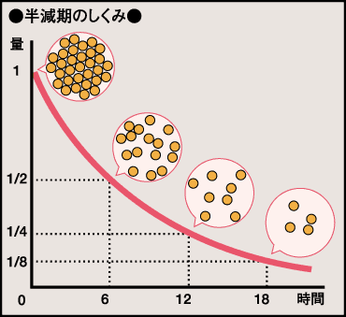
半減期とは？
放射能が半分になるのにかかる時間のこと
半減期が8日のヨウ素131なら、8日経つと半分、16日経つと1/4になる
半減期が30年のセシウム137は、30年でようやく半分になる
8日
16日
24日
「半減期が長い＝なかなか放射線を出さない」なので、長ければ怖いというわけでは必ずしもない。
例えばインジウム115の半減期は数百兆年。つまり、事実上放射線はほとんど出さない
Notes:
a3ち

Slide 24
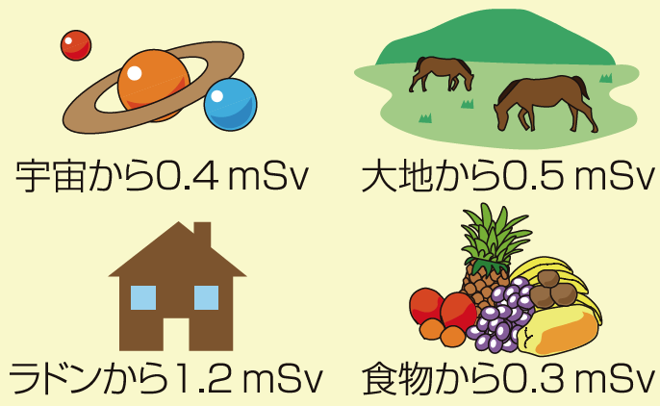
自然界にも放射線はある
ラドン、ウラン、カリウム40など、自然界に存在する放射性同位体や、
宇宙から来る放射線（宇宙線）からの被ばくがある
実は人間の身体も放射線を出している（体内のカリウム40から）。
体重60kgの人で、7000ベクレルくらい。
放射線医学総合研究所のHPより
Notes:
a1ち

Slide 25
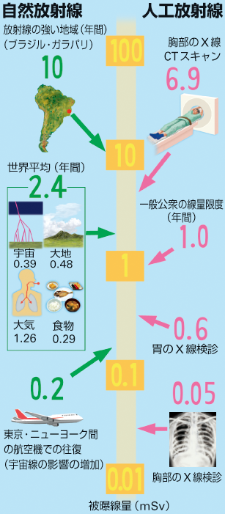
日常生活での被ばく
胸部レントゲン撮影やCTスキャン
ラドン温泉や飛行機（上空）など自然放射線が多い場所
少量の被ばくは常にしているので、そもそも「被ばくゼロ」にするのは無理（被ばくしないにこしたことはない）
図：Newton 2008年10月号より
http://www.newtonpress.co.jp/newton/radiation/html/radiation.html
Notes:
a1ち

Slide 26
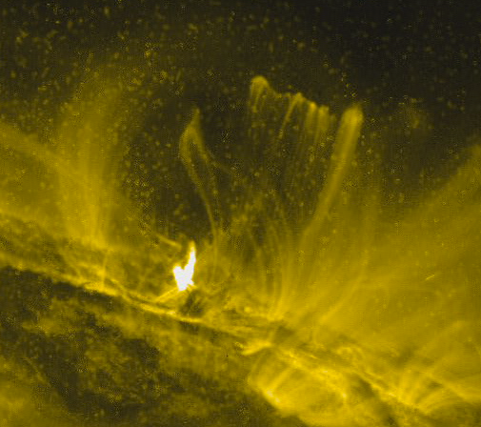
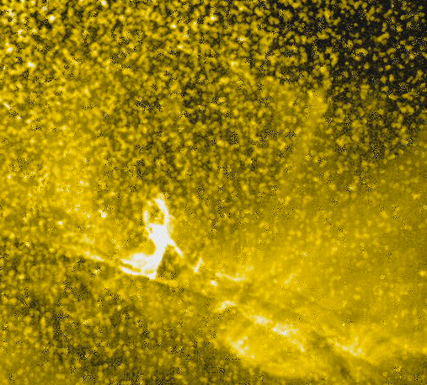
太陽フレアから来る放射線
太陽フレアの紫外線像。右の図で画面が乱れているのは、フレアで発生した放射線
が紫外線用のCCDカメラをヒットしているため（人工衛星TRACEが撮影）
太陽からの放射線は地上には届かないが、この時宇宙飛行士が船外活動をしていると、致死量の被ばくになり得る
Notes:
b2ちわ

Slide 27
外部被ばくと内部被ばく
外部被ばく＝放射線を浴びること
内部被ばく＝放射性物質（放射能を持つ物質）を身体に取り込むこと
内部被ばくの場合、放射性物質の種類により、身体の特定の場所に蓄積することがあり、その場合危険度が高い
例：ヨウ素が甲状腺にたまる
Notes:
a1ち

Slide 28
とにかくこれくらいは、覚えておきましょう１
Concept & Text by Fuji Nagami, Design & Illustration by Miho Kuriki
http://www2.atword.jp/science/ より
Notes:
a1ち

Slide 29
とにかくこれくらいは、覚えておきましょう２
ベクレル...放射線がどれくらい出ているか
シーベルト...どれだけ人体に影響があるか
自然界にも放射線はあり、日常生活を送っていても年間2ミリシーベルトほどの被ばくはしている
Notes:
a2ち

Slide 30
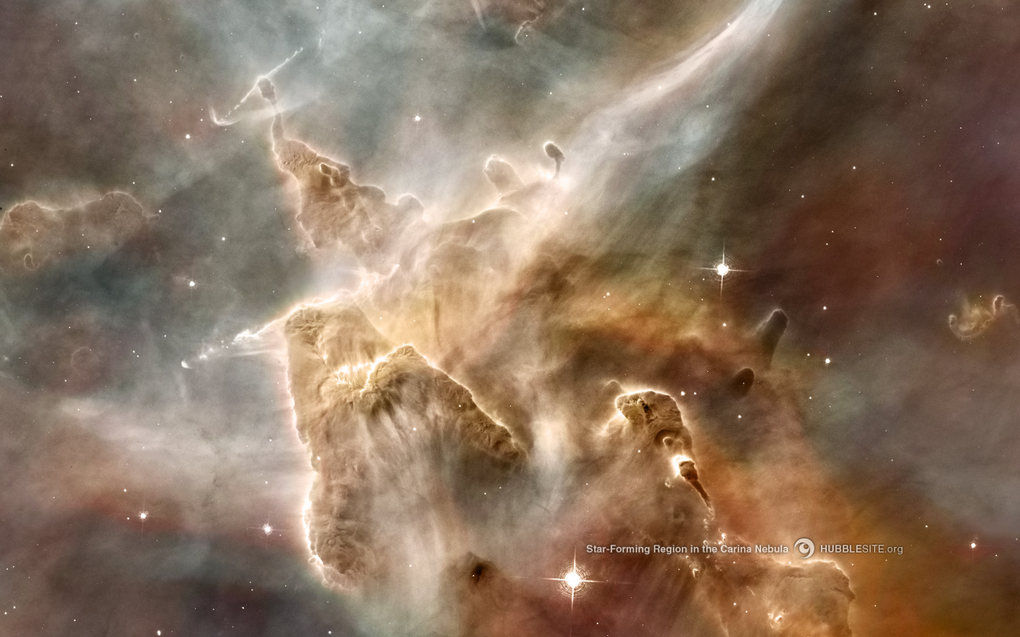
放射線の人体への影響
Notes:
z0

Slide 31
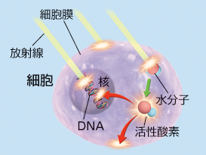
なぜ放射線は身体に悪いのか？
答え：細胞を傷つけるから
放射線が直接DNAなどを傷つける場合と、一旦水を電離させることで
傷つける場合がある
図：Newton 2008年10月号より
http://www.newtonpress.co.jp/newton/radiation/html/radiation.html
Notes:
a2ち

Slide 32
DNAが傷つくとどうなる？
DNAは「細胞が何をするかが書かれたプログラム」
プログラムが壊されるとどうなる？
細胞に備わる修復機能が働いて治る
この場合なんの影響もない
細胞が死んでしまう
大量の被ばくにより一度に大量に起きると大変。少しずつなら問題ない
本来と違う、悪い働きをする細胞に変わってしまう
これがどんどん増殖するのが「がん」
Notes:
b3ち

Slide 33
放射線の影響には2種類ある
確定的影響
一定量(~0.5Sv)以上を短期間に被ばくすると、確実に症状がでる
確率的影響
比較的少ない被ばく(~0.1Sv)でも、将来ガンになる可能性が上がる
生物は放射線によるDNA損傷を修復する機能を持っている。
少量の被ばくで影響が大きく出ないのはそのため。だがどれくらい少なければ
絶対影響がない、とはっきり言うことはいまのとこできない。
Notes:
a2ち

Slide 34
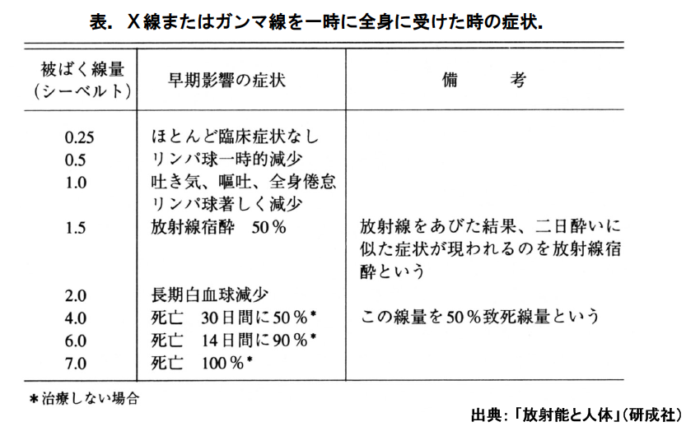
確定的影響
Notes:
b2ち

Slide 35
確率的影響
100mSvごとにガンで死亡する確率が
0.5%増える
100mSv以下の被ばくの影響はよく分かっていない
（ないとは言い切れないが、あっても小さいため検出が困難）
放射線医学総合研究所のHP http://www.nirs.go.jp/information/info.php?i13 より
Notes:
a2ち

Slide 36
「確率的リスク」に向き合うのは難しい
200人の日本人がいたとする。平均的には3割がガンで死ぬので、その中の約60人がガンで死ぬ。
もし200人が100mSv被曝したとする。ガンで死亡する人の割合が0.5%=1人増える。
これは全体から見れば「わずかな」確率の上昇
例えば、「日本にどれだけ医師と病院が必要か？」という検討においては無視できる
だが、一人一人にとってみれば「ガンになるかならないか」
「確率的リスク」は全体が負う。だがその「結果」は一人に降りかかる。
Notes:
a2た

Slide 37
さらに、もしあなたが将来ガンになったとする。それが被ばくのせいなのか、被ばくと関係なくガンになったのかは分からない。だけどその時あなたは「あの時被ばくさえしてなければ...」と思うのでは？
そして、もしガンにならずに済んだとしても、一生「自分は人よりガンになりやすい身体である」という不安を抱えて生きることになるかもしれない。
これらの精神的負担は、被ばくによる直接的な被害とは別に、人々のQuality of Lifeを下げる。その損害はどう評価したらよいのか？

